Slide 1

Meilė ir kūryba – gyvenimo pilnatvę lemiantys veiksniai I.Šeiniaus romane ,,Kuprelis“.

Slide 2

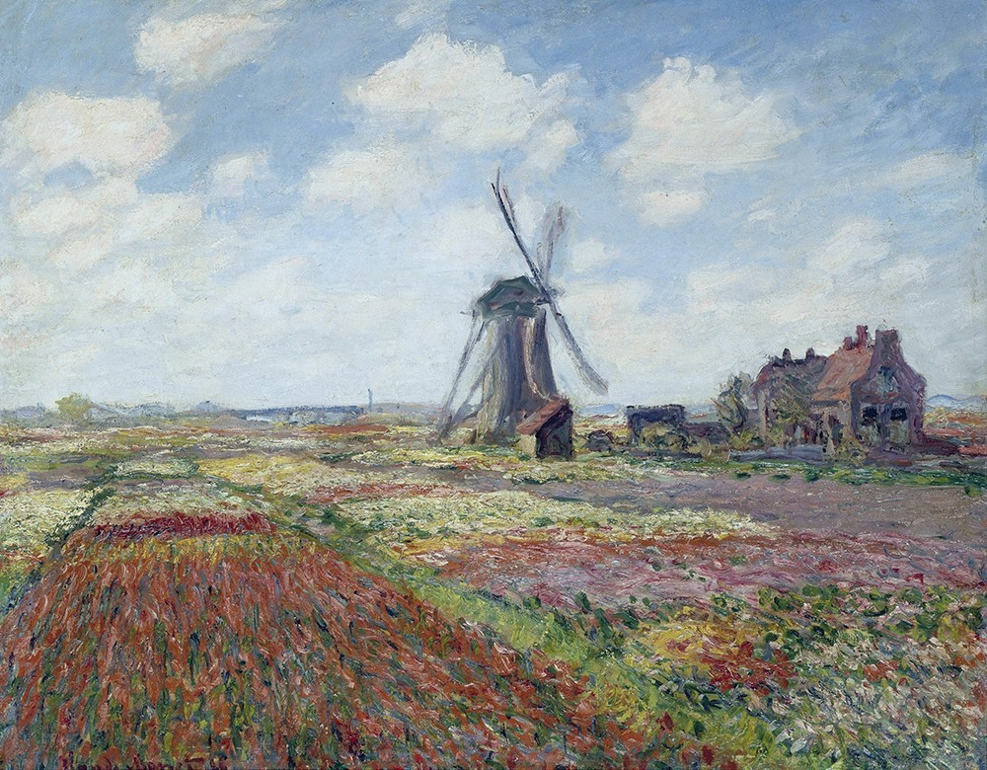
Grįžkime prie paties romano. Kodėl galėtume teigti, kad jis impresionistinis?

Slide 3
Kuo ypatinga veiksmo vieta?
Veiksmas vyksta Skardžių miestelyje, malūne.
Malūnas stovi ant kalno, yra paslaptinga vieta, nes valstiečiai nežino, kokios jėgos suka sparnus.
Malūnas apipintas paslaptingais pasakojimais apie antgamtines jėgas.
K.Boruta ,,Baltaragio malūnas“
Fimas ,,Velnio nuotaka“.

Slide 4
Tikslai: apibendrinti I. Šeiniaus romaną ,,Kuprelis“.
Uždaviniai: apibūdinti Kuprelio ir Gundės istoriją, rasti atsakymą, kas suteikia žmogaus gyvenimui pilnatvės.
88-97 ps.

Slide 5
Prisiminkime: romane pasakotojas kinta: a)Ignasėlis; b)Olesis.

Slide 6
Pasakotoju tampa Kuprelis, kuris prisimena įvykius a) jaunystėje b)Skardžių miestelyje.

Slide 7
Apibūdinkite kuprelį Olesį: a) našlaitis; b)gyvena ir mokosi pas vokietį, vėliau mokosi vargonininkauti; c) turi gražų balsą, muzikalus, turi klausą; d)su dviem kuprom.

Slide 8
Olesis pamilsta Gundę, tampa linksmas, laimingas, drąsus, jaučiasi savimi pasitikintis ir galingas, iškalbingas.
Olesis pražysta, išsiskleidžia, paauga.

Slide 9
Gundė Olesiui siejasi su lietuvių kalba, kurios jis gerai nemokėjo, nes augo pas vokietį. Jis apskritai nežinojo, kuri jo kalba gimtoji. Galbūt todėl jis atkreipia dėmesį į Gundės kalbą.

Slide 10
Taigi meilė praturtina žmogaus vidinį pasaulį, įkvepia kūrybai, sustiprina, sutaurina, skatina visas savo jėgas paskirti kitiems.

Slide 11
Palyginkime du personažus:
Kuprelis
Gundė

Slide 12
Olesius ( Kuprelis)- kuprotas nuo vaikystės, gabus, meniškos prigimties, moka groti vargonais, jautrus, trokšta mylėti, iš pradžių nesuvokia savo tapatybės, nežino, kas esąs, jam tas pats, kokia kalba giedoti, bet pamilęs suvokia savo šaknis, grožisi lietuviškai skambančia giesme bažnyčioje.
Meilė suteikia dvasios tvirtumo, leidžia plačiau žiūrėti į pasaulį, domėtis lietuvių kultūra, grožėtis gamta, svajoti.

Slide 13
Gundė (Kunigunda Gervydaitė) – išlaki, liekna, graži, meniškos prigimties, moka gražiai giedoti, trokšta būti mylima, linksma, patriotiškai nusiteikusių tėvų dukra, jaučia gimtosios kalbos grožį, skaito slaptą lietuvišką spaudą. Ji smagi, linksma, tėvų-pasiturinčių ūkininkų-duktė. Tai drąsi mergina, nebijo likti viena su Olesiu, pirma jį pabučiuoja, žada tekėti, suteikia vilčių.

Slide 14
Ką suteikia meilė?

Slide 15
1. Meilė skatina grožėtis mylimu žmogumi ir visu pasauliu.
2. Meilė skatina pažinti lietuvių kalbą, suvokti savo šaknis.
3. Meilė praturtina žmones, skatina išgyventi gražiausius jausmus, svajoti (,,Tuomet skaičiau meilės, gyvenimo didžiausią knygą, verčiau jos įvairius puslapius“).
4. Meilė suteikia drąsos, pasitikėjimo savimi, laimės, džiaugsmo,

Slide 16
Kaip baigiasi Olesio ir Gundės meilė?

Slide 17
Nors meilė baigiasi Gundės išdavystė, nors Olesis skaudžiai išgyvena savo mylimosios praradimą (gyvena medyje, keliauja į Jeruzalę, dirba malūne), vis dėlto nekeikia nei Gundės, nei savo meilės( ,,Juk meilė – bent regimo gyvenimo vienintelė prasmė“).

Slide 18
Apvilta meilė paskatina nukreipti mintis kitur, Kuprelis susidomi knygomis (,,Geriausias vaistas buvo knygos“), mechanika, filosofija, religija. Jis visas jėgas skiria savišvietai, dvasiniam tobulėjimui, pasaulio pažinimui. Jis pasijunta laisvas ( ,,Laisvė – tai ieškojimas. Pravėrimas akių ir pakėlimas širdies“).

Slide 19
Kaip Kuprelis dabar supranta gyvenimo prasmę?
Gamtos pažinimas;
Religijos pažinimas ir tikėjimo sustiprinimas;
Lavinimasis, filosofija;
Darbas.

Slide 20
Kuprelis dvasiškai labai stiprus, jis nekeikia savo likimo, Gundės, prisimena meilę kaip šviesiausią išgyvenimą, pataria Ignasėliui vesti, nes kiekveinas privalo mylėti, globoti, kitą žmogų, jausti ryšį su kitu žmogumi.

